Slide 1
La biqualification

Slide 2
Delphine Touranche biqualifamm@gmail.com Lycée pro - AMM
Denis Poussin biqualifmontagne@gmail.com Lycée pro - Pisteurs/Fond Lycée général - Montagne/Fond
Guillaume Pellet-Bourgeois biqualifski@gmail.com Lycée pro - Alpin Lycée général - Alpin
Bureau : N304 (Bâtiment central, 3e étage, avant la passerelle vers la voute i)
Site internet : www.biqualifdecham.com

Slide 3
LYCEE PROFESSIONNEL
LYCEE
GENERAL
2002
2006
LES PARTENAIRES HISTORIQUES

Slide 4
ASSOCIATION SPORTIVE
LYCEE POLYVALENT R. FRISON-ROCHE
L’adhésion à l’AS est obligatoire pour les élèves inscrits en Biqualification.
Un site internet est en construction (avec inscription et paiement en ligne).
Les modalités d’inscription seront disponibles d’ici une dizaine de jours sur le site :
www.aslyceechamonix.com

Slide 6
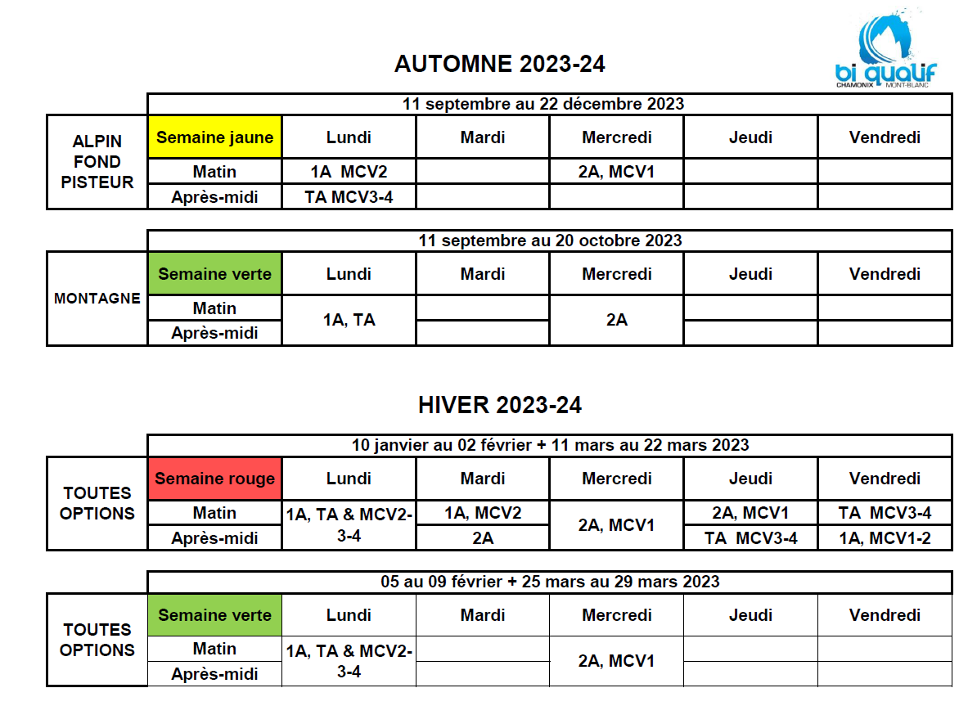
2MCV1
2A

Slide 7
2MCV2
1A

Slide 8
MCV3-4
TA

Slide 9
LES EFFECTIFS 2023-2024

Slide 10
PISTEURS
ALPIN
FOND
AMM
MONTAGNE

Slide 11
AUTOMNE 2023-2024
MONTAGNE
FOND
AMM
ALPIN
PISTEUR
Escalade en grandes voies : maitrise des techniques de progression en autonomie et en sécurité, contrôles mutuels, confiance réciproque, bienveillance, solidarité, ...
Stage escalade 5 jours
Buis les Baronnies / Orpierre
(1ere-Term)
1ère année : CO, Trou de la Mouche, Proba Saxel
2e année : Trou de la Mouche
3e année : Buet, Raid Corse, Mont Joly, Proba Saxel
Préparation physique spécifique
Préparation Mentale individuelle (priorité aux élèves présentant un test technique)
ATTENTION : en cas de blessure, un certificat médical est obligatoire comme pour l’EPS

Slide 12
PISTEURS
9 réussites / 14 au test technique : 64%
Organisation 2023-2024 :
Préparation physique
Pratique du ski hors-piste :
Faire progresser les jeunes dans leur technique de ski tout terrain, toute neige => Vidéo
Lecture de BRA et interprétation, analyse de situations critiques, conduite de groupe (choix, allure de déplacement, rôle de chacun, serre-fil, ...)
Sensibilisation permanente aux Risques, entrainement à l’utilisation de DVA mono et multi-victimes. Déclanchement de secours en montagne, exercices
Orientation et modalités de déplacement.
Débriefing systématique - REC. = Echanges permanents avec les IEQ sur les choix, les incidents, ...
Travail théorique mémento ski alpin

Slide 13
FOND
6 réussites sur 7 au test technique ski de fond : 86%
1 réussite sur 2 au cycle préparatoire : 50%
Organisation 2023-2024 :
Préparation physique
Hiver :
Entrainements aux techniques de ski classique et Skating => Vidéo
Entrainement à la descente en ski
Travail théorique Memento ski nordique
Pédagogie => encadrements de jeunes du Foyer et ou des profs,
1ere/Term en mars selon conditions d’enneigement : initiation au ski de randonnée

Slide 14
MONTAGNE
2 réussites sur 4 au TT SKI ALPIN : 50%
Organisation 2023-2024 :
Pratique de l’escalade en grandes voies, maitrise des techniques de progression en autonomie et en sécurité
Contrôles mutuels, confiance réciproque, bienveillance, solidarité, ...
Stage escalade 5 jours Buis les Baronnies / Orpierre (1ere-Term)
Pratique du ski hors-piste et ski de randonnée, initiation cascade de glace :
Lecture de BRA et interprétation, analyse de situations critiques, conduite de groupe (choix, allure de déplacement, rôle de chacun, serre-fil, ...)
Sensibilisation permanente aux Prises de décisions et à la gestion du Risque
Entrainement à l’utilisation de DVA mono et multi-victimes. Déclenchement de secours en montagne, exercices
Orientation et modalités de déplacement en montagne
Débriefing systématique - REC. = Echanges permanents avec les IEQ sur les choix, les incidents, ...
Stage de découverte Milieu Professionnel avec le partenariat ENSA : Guide Hte Montagne

Slide 15
FACTEURS D’INFLUENCE DE LA PRISE DE DECISION SOUS RISQUE EN HAUTE-MONTAGNE
VOUS ETES EN BIQUA MONTAGNE ?
J’AI BESOIN DE VOUS !
Je recherche 60 participants pour participer à mon étude dans le cadre de mon Master 2 Recherche en Neuropsychologie et Neurosciences cliniques:
- 20 guides expérimentés
- 20 aspi
- 20 jeunes pratiquants
Durée 1h
Le matin avant 9h30
Uniquement les garçons

Slide 16
ALPIN
Rappel Objectif 2022 de la formation ski alpin pour les promotions de terminale générale et professionnelle : 64% de moniteurs stagiaires (sur 28 élèves, 18 étaient susceptibles d’être moniteur stagiaire). Résultat : 10 / 28 donc 35%...
OBJECTIF 2022 NON ATTEINT (6 term ne se sont pas inscrits en CP alors qu’ils auraient pu y aller…)
Objectif 2023 : 14 élèves en term sont susceptibles d’être moniteur stagiaire sur 23 OBJECTIF 2023 = 61%
TT : 22/30 soit 73%
NB : 2 term seulement sortent sans le TT sur 28 !
CP : 11/12 soit 92%
Eurotest : 3/5 soit 60%
KANDAHAR 2024 : slalom… et descente au programme. Présence obligatoire de tous les élèves en biqualif ski alpin.
Vous serez sollicité sur la semaine du 29 janvier au 02 février et sur tout le week-end du 03 et 04 février 2024.
Dates TT CP Eurotest : en attente sur GEPAFOM
Quelques chiffres pour cette année : 33 élèves vont au test technique, 24 n’ont pas encore 17 ans.
9 élèves ont le TT mais pas 18 ans, 11 peuvent aller en CP, 2 à l’Eurotest et 1 au 1er cycle.
Compétition U16-2 : étant donné les problèmes rencontrés l’année dernière, il n’y aura pas d’autorisation d’absence pour participer à des courses U16-2, à des entraînements clubs, à des stages d’automne ou des camps vitesse.
Session 1 | 17 | 56,7%
Session 2 | 5 | 38,5%
TOTAL | 22 | 73,3%
Résultats TT 2023

Slide 17
AMM
Quelles sont les rando faites pendant la formation ?
- En 1ere année : 4 rando obligatoires (dont 3 pendant le séjour dans les vosges ), 2 rando de + de 1000m (proba saxel et les moises) et 4 rando raquette.
- En 2eme année : 4 rando obligatoires (dont 3 pendant un séjour en auvergne ou dans le jura ), 2 rando de + de 1000m (proba lac vert et les moises) et 2 rando raquette.
- En 3éme année : 2 rando obligatoires ,1 rando de + de 1000m ( proba saxel) , le raid de 5 jours et 4 rando raquette.
Les rando manquantes seront à faire par vous même avec vos amis et/ ou famille :
MCV1 : 2rando + de 1000m ; MCV2 :2rando + de 1000m , MCV3 : 2 rando de + de 1000m
Liste du matériel obligatoire que vous devez avoir à chaque sortie
Une paire de chaussure de trail ou de marche
Une paire de bâton de marche
Une boussole
Un porte carte format A3
Un sac à dos de 30l
De l’eau ( 2 l mini)
Pique nique + barres céréales
En fonction du temps casquette , lunette de soleil ou vêtement de pluie
Un altimètre ou une montre GPS est conseillé mais non obligatoire

Slide 18
Formation Générale Comune
Par délégation de l'Ecole Nationale des Sports de Montagne (ENSM), le lycée prépare tous les élèves de 1ère générale ou professionnelle inscrits dans ses formations Biqualifiantes à la Formation Générale Commune (FGC) aux métiers d'enseignement, d'encadrement et d'entraînement des sports de montagne (MEEESM).
Les cours sont dans l'emploi du temps et dispensés par des enseignants de l'établissement.
Responsable Pédagogique: Denis POUSSIN
Thématique 1 : Cadre réglementaire des métiers d'enseignement, d'encadrement et d'entraînement des sports de montagne François Massa
Thématique 2 : Approche de l'activité économique et touristique des sports de montagne François Massa
Thématique 3 : Connaissance du milieu naturel montagnard Delphine Touranche
Thématique 4 : Accueil des différents publics, dont le public scolaire, en milieu montagnard Delphine Touranche
Thématique 5 : Physiologie de l'effort adaptée aux sports de montagne Cécile PERGOD
Evaluation organisée par l’ENSA fin Mai:
Trois prérequis: - posséder le diplôme de Premier Secours Civique niveau 1 (PSC1)
- avoir obtenu un test technique
- s’inscrire sur la plateforme de l’ENSM
Epreuve écrite de trois heures, transversale à l'ensemble des thématiques abordées.
Résultats 2022-23:
37 élèves présentés à l’examen: 26 Admis 70,3%
25 élèves du Lycée Général: 21 Admis 84%
12 élèves du Lycée Professionnel: 05 Admis 41,7%

Slide 19
Attendus sportifs
Attendus professionnels
Attendus scolaires

Slide 20
Attendus sportifs
Se maintenir en forme donc… s’entrainer régulièrement.
Avoir une hygiène de vie adaptée aux ambitions sportives et professionnelles.
Proscrire : Tabac, Chique, Alcool, …
Ceci est d’autant plus vrai pour les élèves de terminale.
Nous voulons des élèves intéressés, moteurs, qui posent des questions sur les méthodes d’entrainement.

Slide 21
Attendus professionnels
Attendus sportifs
Avoir une attitude d’échange avec les coordonnateurs et les intervenants
(aller au-devant, ne pas attendre en cas de soucis).
Respecter l’organisation (horaires, newsletter, inscription pour location matériel, inscription pour forfaits, inscription personnelle sur gepafom ou greta…).
Respecter les infrastructures et le matériel.
Donner une image positive de la biqualif de Chamonix

Slide 22
Attendus scolaires
Attendus sportifs
Lors de la commission de suivi et de maintien, ne pas oublier que tous les éléments de la vie de l’élève sont pris en compte à ce moment-là :
Moyennes et résultats
investissement,
commentaires des professeurs et des intervenants,
avertissements éventuels.
La réinscription en biqualif n’est pas automatique. Un élève peut aussi être mis à l’épreuve pour l’année scolaire suivante sur décision du conseil de classe.

Slide 23
Parents, n’hésitez pas à prendre rendez-vous ou bien nous contacter par mail afin de faire un point hors période de conseil de classes ;
biqualifamm@gmail.com
biqualifmontagne@gmail.com
biqualifski@gmail.com
Nouveaux élèves, A FAIRE… tout de suite : envoyez un mail à votre coordonnateur référent avec :
nom, prénom,
votre mail,
votre numéro de portable.

Slide 24
Merci de votre présence

